Slide 1
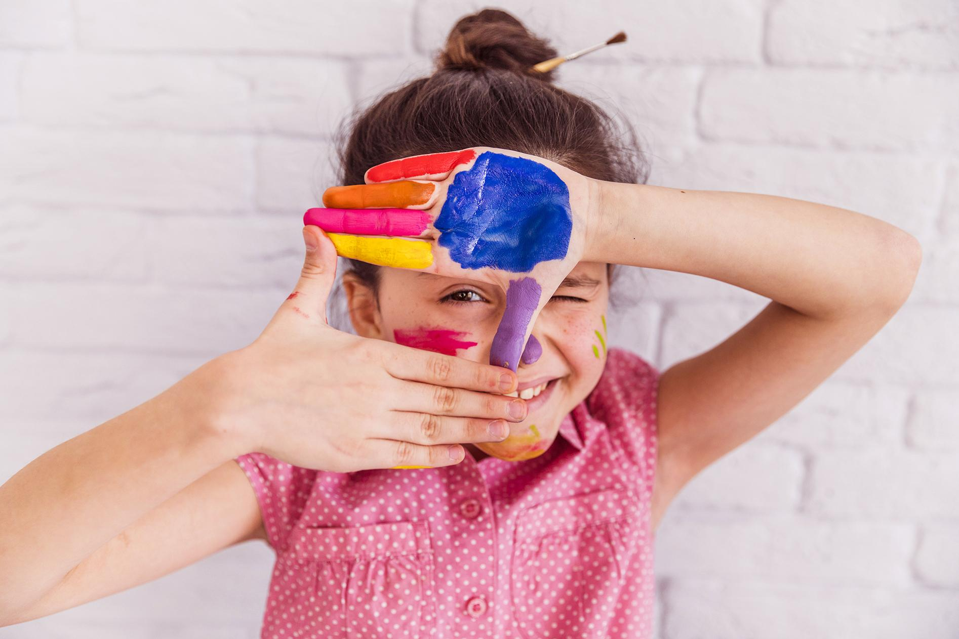
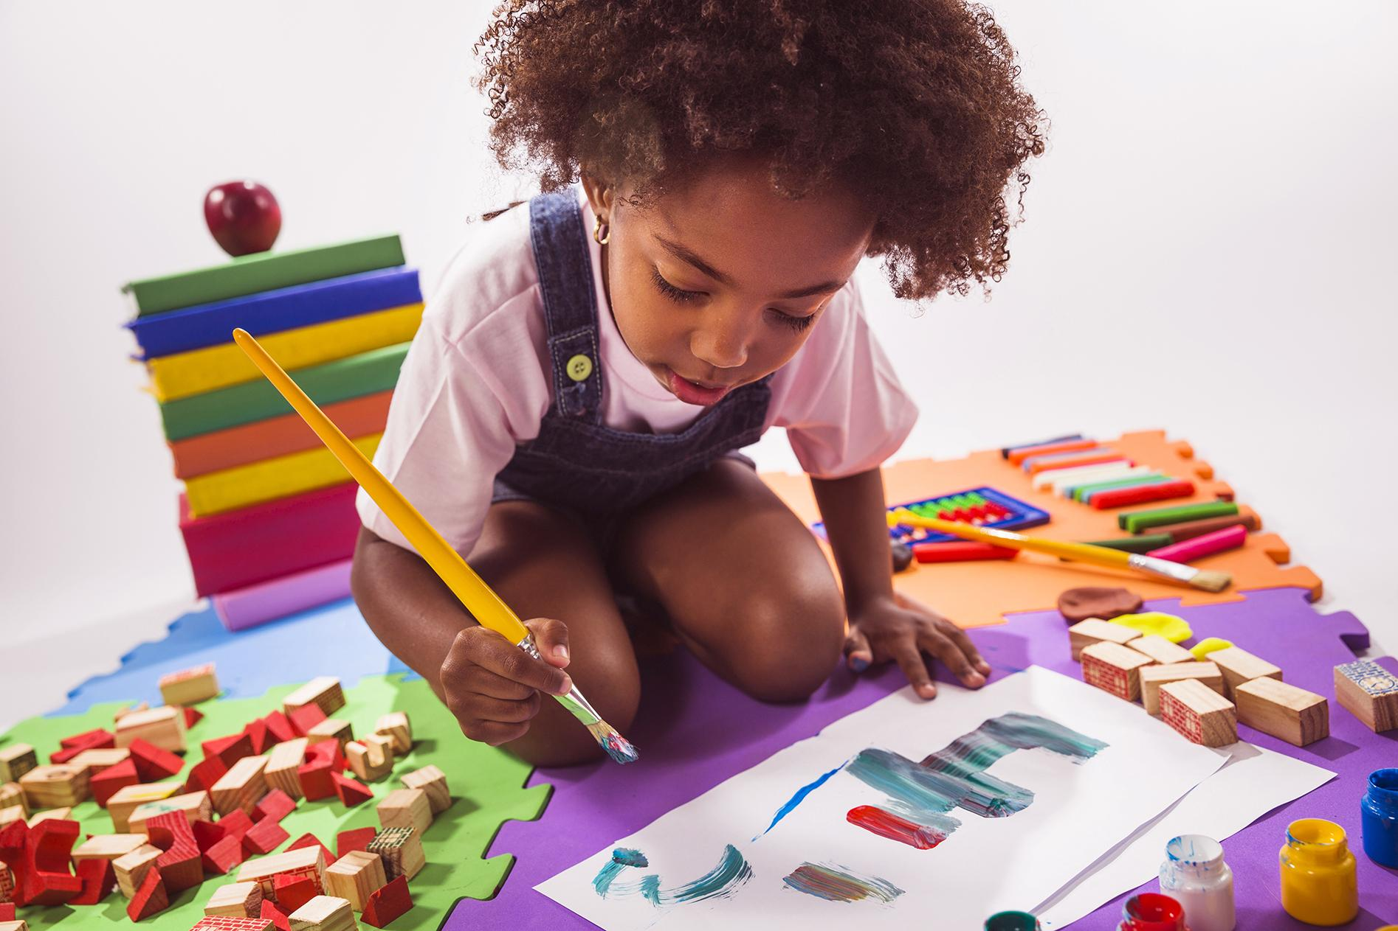

Bienvenue à la maternelle
Séance d’information du 6 mai 2026
Notes:
Valérie
Bonjour et présentation: Valérie
L’intention de la rencontre est de donner des informations concernant l’entrée à l’école des futurs élèves de maternelle.
Le diaporama seront partagés afin que les parents puissent le consulter par après.
De plus, la majorité de ces informations se trouvent sur le site du Centre de services scolaire et de l’école.

Slide 2
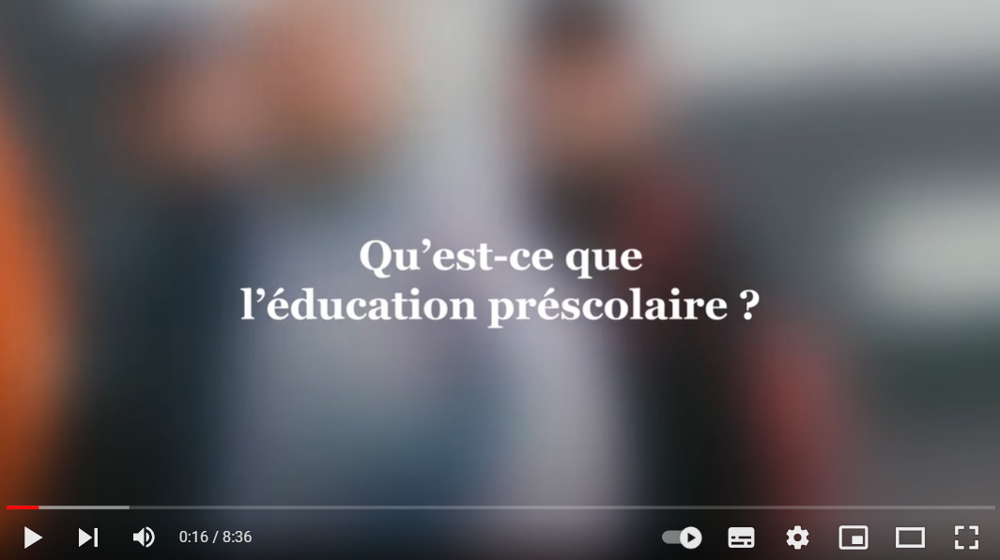
Qu’est-ce que l’éducation préscolaire ?
https://www.youtube.com/watch?v=AnCiS2nj9ns
Notes:
Valérie
Ce vidéo de 8 minutes vous permettra de comprendre l’essentiel de ce qu’est l’éducation préscolaire au Québec.

Slide 3
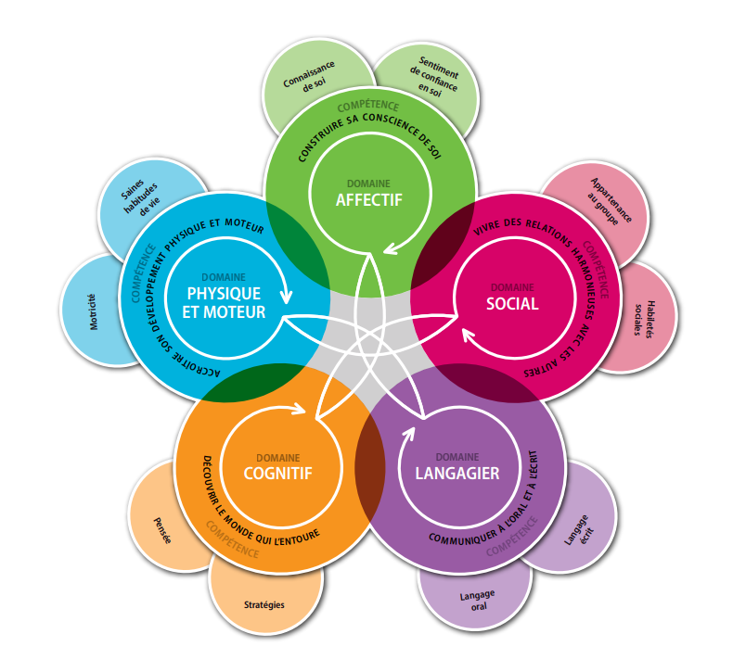
Le programme de formation
Ce programme est le même dans toutes les classes du préscolaire:
Classe régulière
Notes:
Valérie
En 2026-2027 l’école HB accueillera 3 classes régulières de maternelles

Slide 4
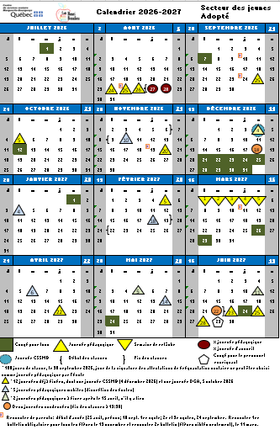
Calendrier scolaire
L’année scolaire :
Du 27 août au 22 juin
180 jours de classe
20 journées pédagogiques
Notes:
Valérie
Le calendrier scolaire vous permet de connaître les jours d’école et de congé de votre enfant.
Les congés
Il y a deux types de congés : les jours de fête, comme Noël, Pâques ou la fête du Travail sont représentés par un carré vert. On compte 15 de ces journées où toutes les activités sont suspendues, c’est-à-dire qu’il n’y a pas de service de garde. Dix de ces journées sont prises à l’occasion des fêtes de Noël et du Nouvel An.
Le deuxième type de congé est lié aux journées pédagogiques. Sur le calendrier, elles sont représentées par un triangle jaune pointant vers le haut. Les cours sont alors suspendus et les enseignantes et enseignants en profitent pour planifier les contenus des semaines à venir et pour suivre des formations. À ces dates, le service de garde est généralement ouvert toute la journée. Les élèves doivent cependant s’y inscrire au préalable et le transport scolaire n’est pas offert.
La semaine de relâche
À la fin du mois de février ou au début du mois de mars, l’école fait relâche pendant cinq jours. Ces journées sont elles aussi représentées par un triangle jaune, mais celui-ci pointe vers le bas. Il n’y a pas de service de garde pendant la semaine de relâche.
Les journées de tempête
Le climat québécois est rigoureux. Il arrive parfois que la neige soit si abondante que nous devions fermer les écoles. Remarquez que ça n’arrive pas souvent. Lorsque c’est le cas, l’information est diffusée sur le site internet et les réseaux sociaux du CSSMB. Elle est également partagée avec les médias montréalais. Le CSSMB planifie deux journées tempête par année. Si elles ne sont pas utilisées, elles se transformeront en journées pédagogiques, au printemps. Ces journées sont indiquées sur le calendrier scolaire de l’école.
Les journées d’accueil
Les deux premières journées de l’année scolaire sont représentées par un cercle rouge. Votre enfant ira alors à l’école seulement la moitié de la journée. Il pourra ensuite se rendre au service de garde ou retourner à la maison.
Il est important de respecter les jours d’école.
Si votre enfant est absent, vous devez en informer la secrétaire.
Les absences prolongées doivent être motivées par la direction d’école.
En 2025-2026, l’année débute le 27 août et se termine le 22 juin

Slide 5
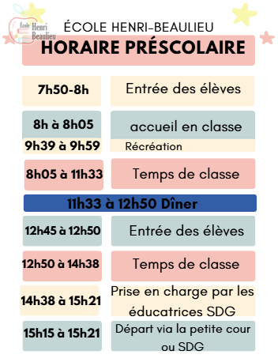
Horaire de l’école Henri-Beaulieu
Notes:
Valérie
Il est essentiel d’arriver à l’heure prévue afin que l’enfant participe à la routine de l’accueil dans la classe.
Les enfants du préscolaire sont avec les éducatrices du SDG à la fin de la journée, jusqu’au départ de fin de journée.
Le service de garde est ouvert de 7h à 18h pour les élèves inscrits.
Lors d’un retard, il faut passer par le secrétariat.

Slide 6
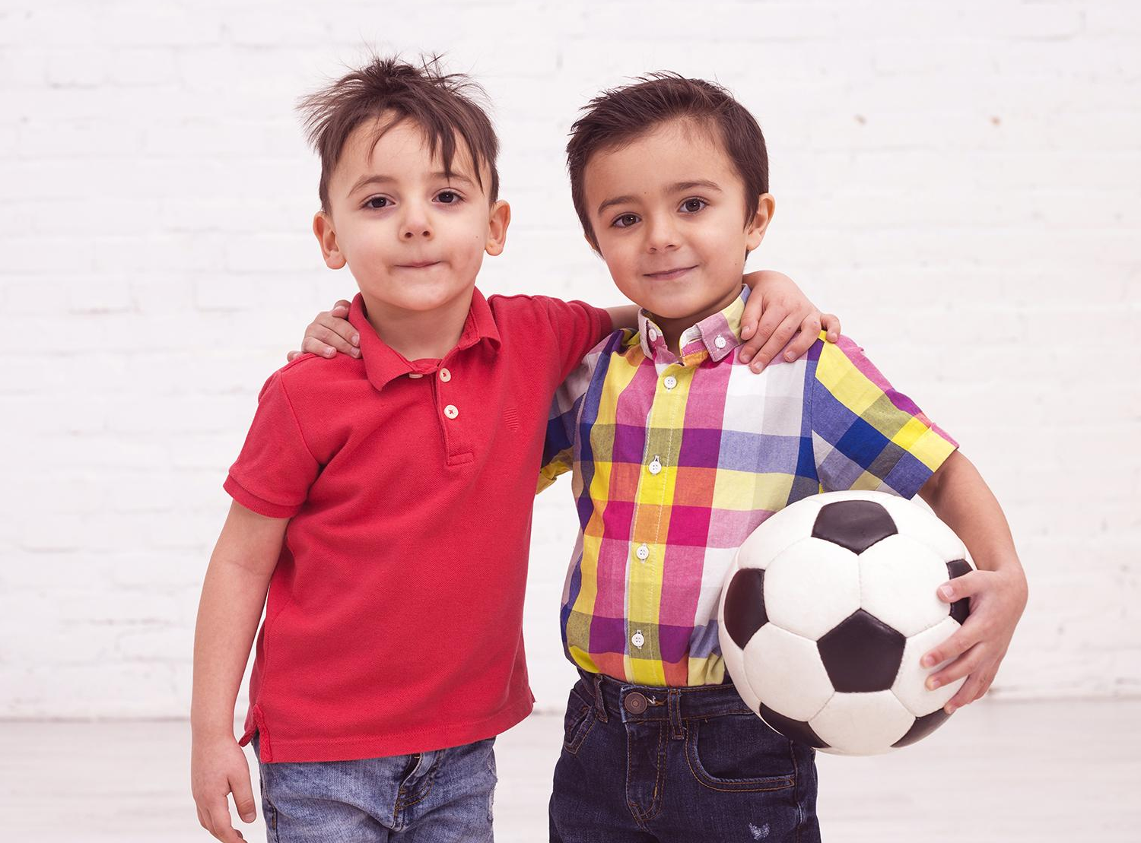
récréations
Le matin: 20 minutes
Le midi: 30 minutes
L’après-midi: 30 minutes avec les éducatrices du SDG
Notes:
Valérie
Les enfants ont une récréation de 20 minutes le matin. Le midi, les enfants sont à l’extérieur 30 minutes.
Ils vont également dehors en fin de journée.
Il faut donc que les enfants soient habillés en conséquence de la météo pour bien profiter de l’extérieur.
En cas de pluie forte, les groupes restent à l’intérieur.
Lors des récréations, il y a des surveillants sur la cour d’école.

Slide 7
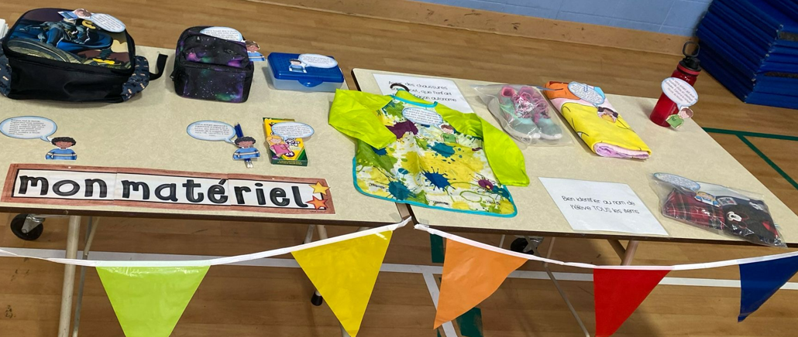
Les frais
Frais scolaires: facture à récupérer en ligne
Service de garde (selon la fréquentation)
Voir Mme Nancy pour toutes questions pour le SDG/SDD
Matériel à acheter (la liste vous sera fournie)
Notes:
Valérie
Au Québec, l’école est gratuite du préscolaire à la fin du secondaire. Il n’y a donc pas de frais de scolarité et l’école prête aux élèves tout le matériel pouvant être réutilisé.
Le matériel à acheter
Vous devrez cependant assumer les frais pour le matériel qui ne peut pas être réutilisé. Par exemple les cahiers d’exercices dans lesquels les élèves écrivent, les crayons et les gommes à effacer. Votre enfant devra aussi avoir son sac d’école, sa règle, ses ciseaux et son sac-repas.
La liste complète de ces effets vous sera fournie quelques semaines avant la rentrée. Le coût varie d’une année à l’autre. Une chose est certaine, si votre enfant prend soin de son matériel, il pourra l’utiliser pendant plusieurs années et ainsi vous éviter des frais.
Nous vous invitons à inscrire le prénom et le nom de votre enfant sur tous ses effets scolaires, de même que sur ses chaussures, bottes et manteau.
La facturation
Les factures sont payables dès leur réception. Le CSSMB privilégie le paiement par Internet. Il demande d’effectuer un paiement par enfant. Notez que les montants impayés constituent une dette au Centre de services scolaire Marguerite-Bourgeoys.
Soulignons que l’ensemble des frais facturés aux parents sont encadrés par la Loi visant à préciser la portée du droit à la gratuité scolaire et à permettre l’encadrement de certaines contributions financières pouvant être exigées. Tous les montants facturés aux parents doivent être approuvés par le conseil d’établissement, lequel est en partie constitué de parents.
À l’écoute de leur milieu, les écoles font tout en leur possible pour limiter les dépenses des parents afin de favoriser la réussite de tous.
Au mois d’août vous allez recevoir l’état de compte, vous devez débourser un montant pour les frais scolaires.
Vous pouvez effectuer le paiement par internet (avec le numéro de référence) ou par chèque au nom de l’école Henri-Beaulieu (avec le nom de l’enfant et en indiquant que c’est pour le matériel périssable).

Slide 8
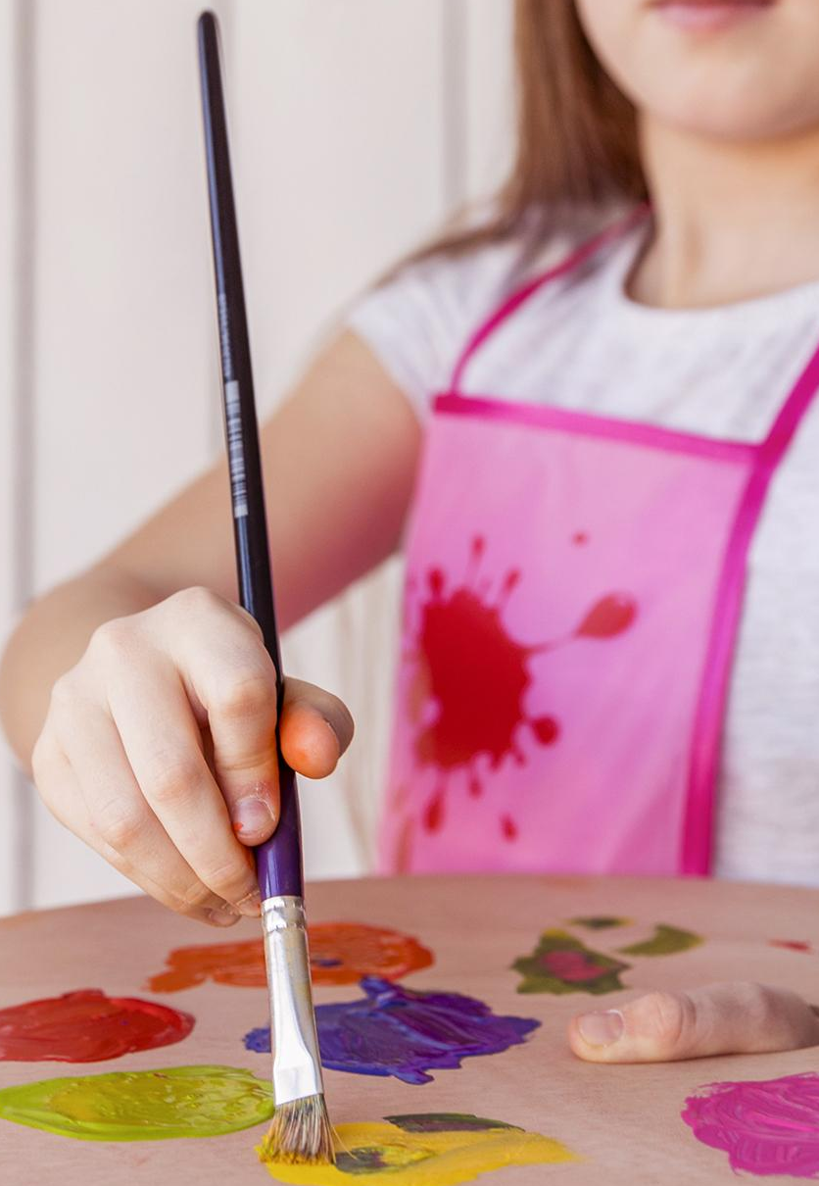
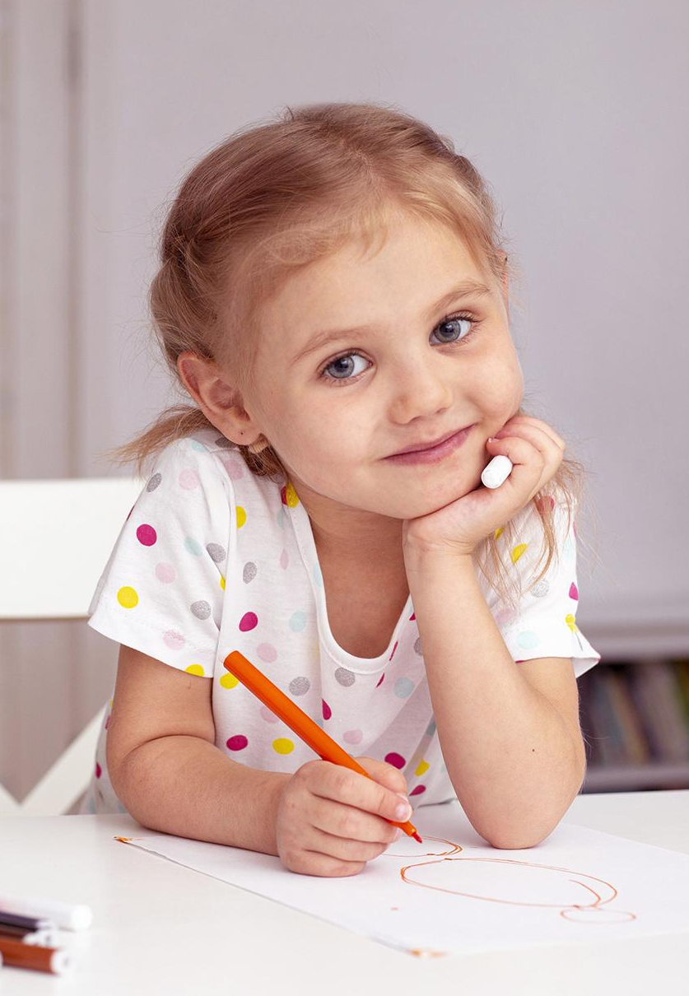
Le Service de garde
02
Ouvert de 7h à 18h
Lors des journées pédagogiques. Une inscription par FORMS est nécessaire pour chacune des journées.
Pour rejoindre le service de garde: 514-332-0742 poste 2
Notes:
Valérie
Le service de garde et de surveillance des dîneurs est offert à tous les élèves du préscolaire et du primaire. Il est ouvert le matin, avant la classe, pour la période du dîner et le soir, après l’école.
Le service de garde est ouvert de 7h à 18h et lors des journées pédagogiques. Vous pouvez rejoindre le service de garde au 514-332-0742 poste 2
Les activités
Le service de garde propose aux enfants un programme varié d’activités récréatives, sportives et artistiques. Une période est également consacrée aux travaux scolaires.
La période du dîner
Pour la période du dîner, les enfants peuvent apporter un repas froid, il faut alors mettre un bloc réfrigérant dans le sac repas pour assurer la conservation des aliments. Dans le cas d’un repas chaud, il faudra prévoir un thermos. Vous pouvez également choisir de commander un repas chaud en vous rendant sur le site suivant: site à insérer
Les journées pédagogiques
Le service de garde est également ouvert lors des journées pédagogiques. Des sorties ou activités facultatives peuvent alors être organisées et impliquer un coût supplémentaire. Vous devez cependant inscrire vos enfants à l’avance en respectant la date limite.

Slide 9
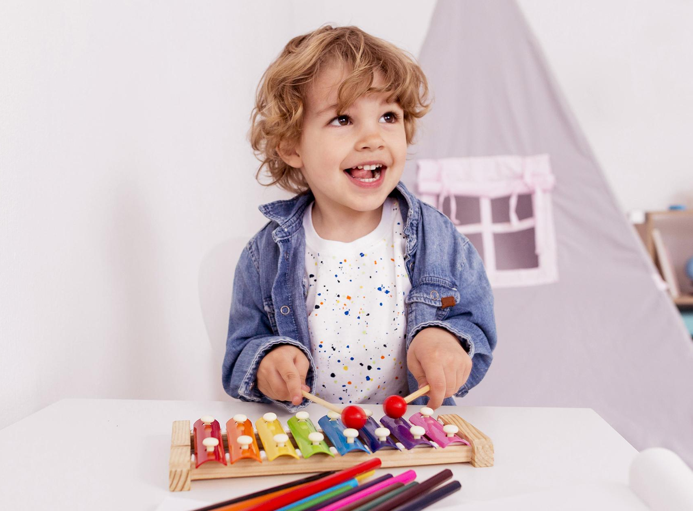
Frais de garde
Service de surveillance de dîner: 3,70$
Service de garde (matin, midi, soir): 9,70$
Repas chauds: 6,15 $
Dineurs à la maison: pas de frais
Journée pédagogique: 12,35$
La facturation est faite à la fin de chaque mois. Elle vous sera transmise par courriel.

Slide 10
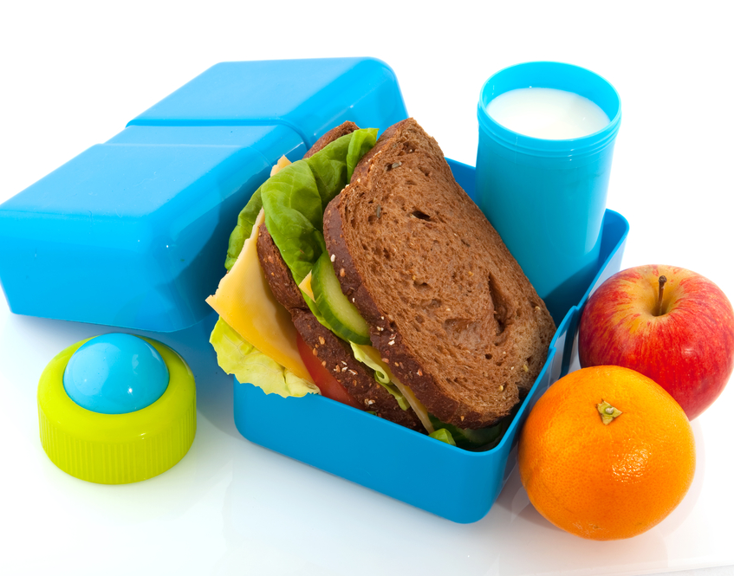
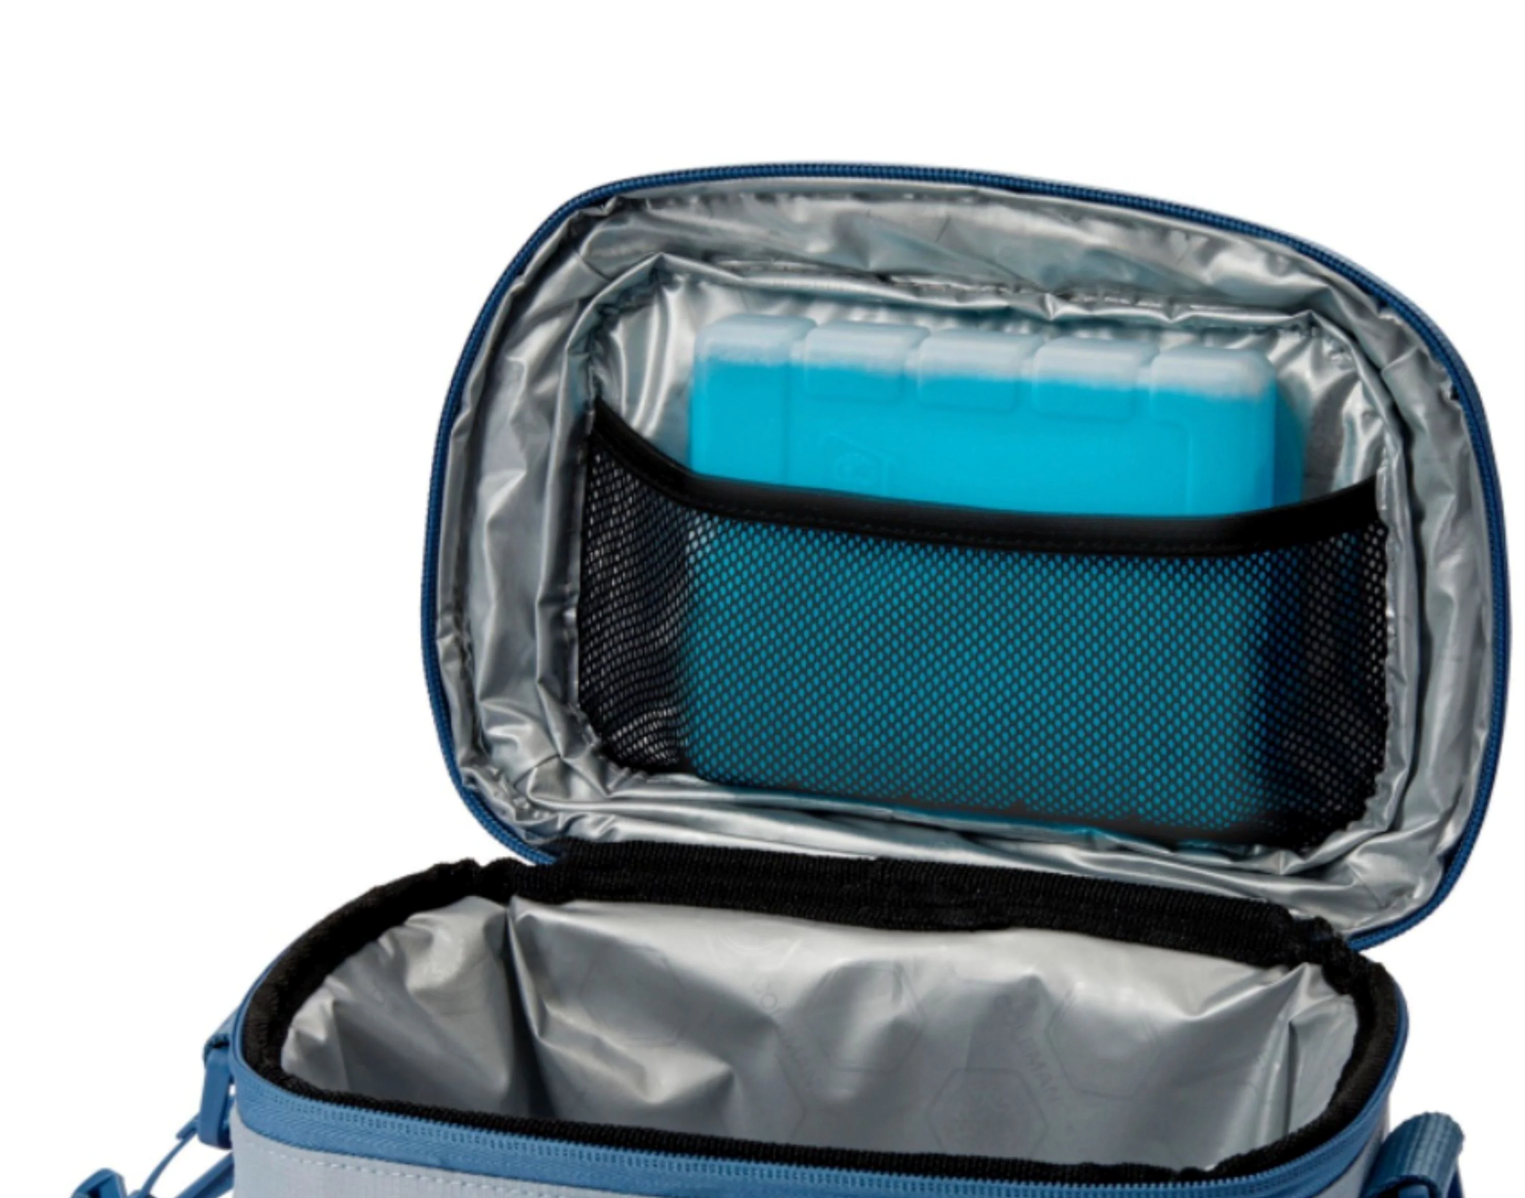
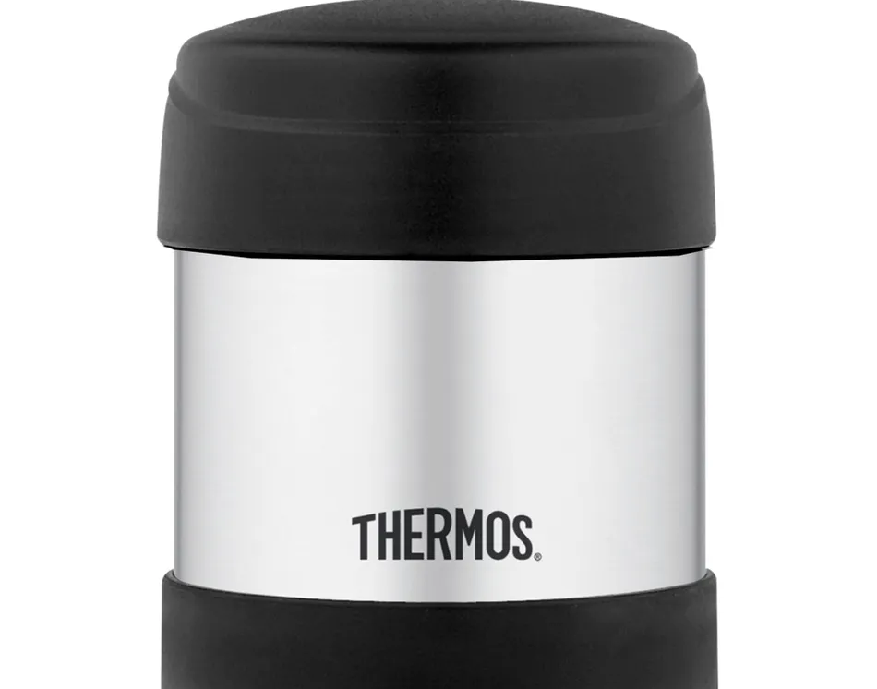


LA BOÎTE À LUNCH: QUELQUES RAPPELS
Les bons choix d’aliments
Ne pas oublier le bloc réfrigérant!
La bonne utilisation du thermos
Notes:
Valérie
Important de mettre un bloc réfrigérant afin de garder les aliments au frais
Important d’utiliser un thermos pour garder la nourriture chaude. Le thermos doit être réchauffé à l’aide d’eau bouillante avant d’y placer les aliments chauds.
Certains aliments ne sont pas appropriés pour un lunch à l’école (danger de contamination car se conserve mal à température pièce) : croquettes de poulet, hamburger, pizza.
Nous privilégions les aliments santé: eau, fruits, légumes, fromage, pas d’aliments sucrés tels bonbons et chocolat.
Pas d’arachides à cause des allergies.

Slide 11

Les rencontres
Familles-enseignante
Communication à venir
Notes:
Valérie
Lors de cette rencontre, l’enseignante vous donnera tous les détails sur
Les activités de la semaine
Les routines de la classe
Tenue vestimentaire
Horaire type de la journée et de la semaine
Vous aurez plusieurs documents à signer (fiche de santé, autorisation de photos et vidéos, etc…)

Slide 12
Quelques conseils
Être partenaire de l’équipe-école.
Bâtir une image positive de l'école.
Instaurer des routines de vie à la maison, comme à l’école.
Aider votre enfant à développer son autonomie.
Discuter quotidiennement avec votre enfant de l’école.
Sommeil et temps d’exposition aux écrans.
Notes:
Valérie
L’école reconnaît la place importante que vous tenez comme parent auprès de votre enfant dans son parcours scolaire. Vous êtes un allié indispensable au soutien et à la réussite éducative de votre enfant. Nous savons que vous êtes là pour l’encourager et l’accompagner dans son développement. Le bulletin est un outil de communication qui vous informe sur les progrès de votre enfant, vous permettant ainsi de suivre son développement à l’école.
Toute une équipe est là pour accueillir l’enfant, se préoccuper de son bien-être, de sa sécurité de son développement: l’enseignant, le personnel de soutien, le personnel professionnel, la direction.
La communication et la collaboration avec l’école sont des éléments importants pour le parcours scolaire de votre enfant. L’enseignante demeure disponible pour discuter avec vous, au besoin.
http://admin.carrefourmonteregie.ca/public/images/livrables/635982d611af8362695465.pdf
SI VOUS AVEZ DES ÉVALUATIONS (GARDERIE OU PROFESSIONNELS) VOUS DEVEZ NOUS LES ACHEMINER
Démontrer de l’intérêt à propos de ce que votre enfant vit :
Questionnez-le sur son enseignante, ses amis, ses activités, les choses qu’il apprécie le plus et qu’il apprécie le moins, etc.
Demandez-lui comment il se sent (cela lui permettra de nommer ses émotions) ;
En discutant avec lui, cela vous permettra d’en connaître davantage sur le quotidien de votre enfant et de savoir comment se déroule son adaptation.
Routine: du matin, du soir
Apprivoiser l’école: jouer dans la cour, faire le trajet vers l’école, regarder des vidéos qui présentent ce à quoi ressemble une journée à la maternelle, utiilser le napperon donné au Bienvenue
Socialiser: aller au parc, faire des jeux de table pour s’habietuer à suivre des consignes et à attendre son tour,
Autonomie: aller à la toilette seul, s’habiller et se déshabiller, se moucher, laver ses mains, ouvrir des plats et utiliser une boîte à lunch, faire des petites responsabilités à l’école (mettre la table, ranger ses jouets)
Langage: aller à la bibliothèque, regarder des livres avec ses parents, raconter sa journée,
Motricité: dessine, pâte à modeler, casse-têtes

Slide 13

Notes:
Valérie
L’école reconnaît la place importante que vous tenez comme parent auprès de votre enfant dans son parcours scolaire. Vous êtes un allié indispensable au soutien et à la réussite éducative de votre enfant. Nous savons que vous êtes là pour l’encourager et l’accompagner dans son développement. Le bulletin est un outil de communication qui vous informe sur les progrès de votre enfant, vous permettant ainsi de suivre son développement à l’école.
Toute une équipe est là pour accueillir l’enfant, se préoccuper de son bien-être, de sa sécurité de son développement: l’enseignant, le personnel de soutien, le personnel professionnel, la direction.
La communication et la collaboration avec l’école sont des éléments importants pour le parcours scolaire de votre enfant. L’enseignante demeure disponible pour discuter avec vous, au besoin.
http://admin.carrefourmonteregie.ca/public/images/livrables/635982d611af8362695465.pdf
SI VOUS AVEZ DES ÉVALUATIONS (GARDERIE OU PROFESSIONNELS) VOUS DEVEZ NOUS LES ACHEMINER
Démontrer de l’intérêt à propos de ce que votre enfant vit :
Questionnez-le sur son enseignante, ses amis, ses activités, les choses qu’il apprécie le plus et qu’il apprécie le moins, etc.
Demandez-lui comment il se sent (cela lui permettra de nommer ses émotions) ;
En discutant avec lui, cela vous permettra d’en connaître davantage sur le quotidien de votre enfant et de savoir comment se déroule son adaptation.
Routine: du matin, du soir
Apprivoiser l’école: jouer dans la cour, faire le trajet vers l’école, regarder des vidéos qui présentent ce à quoi ressemble une journée à la maternelle, utiilser le napperon donné au Bienvenue
Socialiser: aller au parc, faire des jeux de table pour s’habietuer à suivre des consignes et à attendre son tour,
Autonomie: aller à la toilette seul, s’habiller et se déshabiller, se moucher, laver ses mains, ouvrir des plats et utiliser une boîte à lunch, faire des petites responsabilités à l’école (mettre la table, ranger ses jouets)
Langage: aller à la bibliothèque, regarder des livres avec ses parents, raconter sa journée,
Motricité: dessine, pâte à modeler, casse-têtes

Slide 14

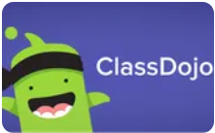

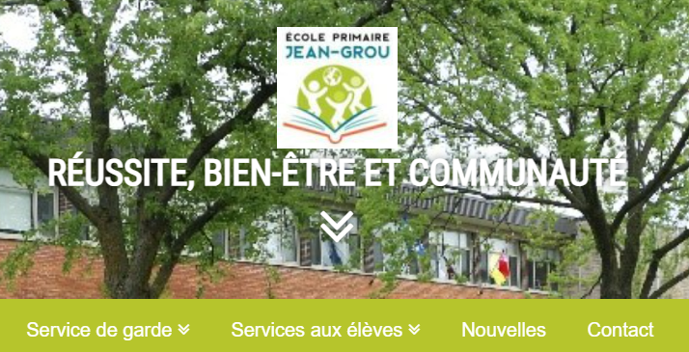
Restons en contact !
Téléphone: 514 332-0742
Site internet de l’école: https://henribeaulieu.ecolesaintlaurent.ca
Site facebook de l’école: https://www.facebook.com/ecolehenribeaulieu
Notes:
Valérie
Le secrétariat
Le secrétariat est généralement votre premier point de contact avec l’école de votre enfant. Si ce dernier est malade et s’il doit s‘absenter, vous devez laisser un message sur les boîtes vocales de l’établissement et du service de garde. Chaque matin et au retour du dîner, une des premières tâches des enseignantes et des enseignants est la prise des présences. Si votre enfant est absent et que nous n’avons pas été prévenus, nous devrons vous contacter afin de nous assurer qu’il est en sécurité.
Le portail Mozaïk
Nous vous invitons à consulter régulièrement le portail Mozaïk.ca. Mozaïk est un véritable tableau de bord sur lequel vous trouverez absolument tout : résultats de votre enfant, sommes payées et à payer, calendrier scolaire, et même, pour certaines écoles, la liste des devoirs et des leçons, sans oublier des messages de l’école, de l’enseignante ou de l’enseignant de votre enfant. Profitez de votre passage sur Mozaïk pour vous assurer que vos coordonnées sont les bonnes. Il est important que l’école puisse facilement vous joindre par téléphone ou par courriel.
Le site internet
La plupart des établissements animent un site internet présentant une grande variété d’informations sur l’école, entre autres, des informations sur les programmes, les activités du service de garde et le code de vie, c’est-à-dire les règlements que votre enfant doit observer. Notez que plusieurs sites d’école présentent également les coordonnées de ressources communautaires susceptibles de venir en aide aux familles aux prises avec des problématiques sociales.
Les réseaux sociaux
Bon nombre d’écoles animent une page Facebook. Elles y présentent surtout de l’information sur les activités scolaires et parascolaires. Certaines sont également présentes sur Twitter et Instagram.
L’agenda
Vous devez tous les jours jeter un œil à l’agenda de votre enfant, car il est possible que l’enseignante ou l’enseignant y ait laissé un message à votre intention. Vous pouvez aussi vous servir de l’agenda pour communiquer avec l’enseignante ou l’enseignant. Notez que lorsque l’école inscrit une information dans l’agenda, elle considère qu’elle a été reçue par le parent.
Google classroom
Certains enseignants utilisent aussi Google Classroom pour transmettre des informations aux parents, par exemple la liste des devoirs et des leçons.
Les rencontres
Vous serez invité à rencontrer l’enseignante ou l’enseignant de votre enfant à trois reprises au cours de l’année. Habituellement, une première rencontre aura lieu un peu avant ou un peu après la rentrée pour présenter la planification pédagogique qui sera réalisée tout au long de l’année scolaire, le fonctionnement de la classe et de la communication école-famille propre à l’enseignante ou à l’enseignant de votre enfant. Par la suite, deux rencontres vous permettront de discuter de la progression de votre enfant lors de la publication du bulletin. Vous pourriez aussi avoir à rencontrer l’enseignante ou l’enseignant ou une équipe d’intervenantes et d’intervenants lors de la mise sur pied ou la révision d’un plan d’intervention adapté pour soutenir votre enfant dans son cheminement scolaire. Il va de soi qu’il est possible de rencontrer l’enseignante ou l’enseignant à d’autres moments si vous jugez que c’est nécessaire. Vous devrez alors prendre rendez-vous. Il est à noter que ces modalités peuvent changer d’une école à l’autre.
Les bulletins
Les bulletins sont des outils de communication essentiels. Vous y lirez des résultats par discipline et par compétences évaluées qui démontrent la progression de votre enfant et une appréciation de son comportement. Par exemple, un élève ayant obtenu plus de 80 % démontre une maîtrise satisfaisante de la compétence, un élève ayant obtenu 70 % est considéré en fragilité, tandis qu’un élève ayant obtenu moins de 60 % est considéré en échec.
Les modes de communication entre les parents et l’école n’ont jamais été aussi nombreux, variés et efficaces. N’hésitez pas à les utiliser, après tout, nous sommes des partenaires. Cependant, il est important de se rappeler que la première mission de l’enseignant est l’intervention directe auprès de votre enfant et des autres élèves de la classe. Le nombre et la longueur des communications doivent donc tenir compte de cette réalité.

Slide 15

À bientôt !

